Slide 1
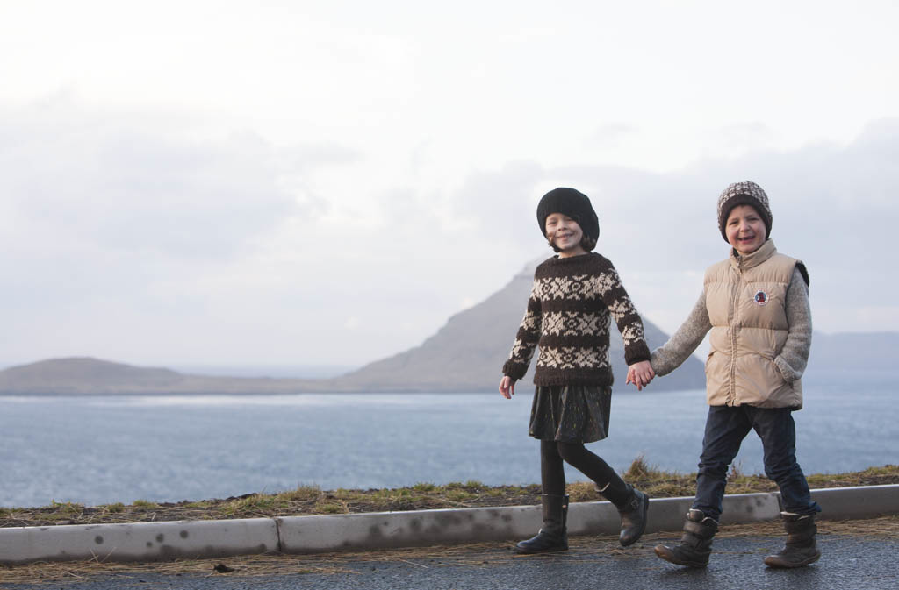
Undirvísingartilfar til 1. og 2. undirvísingarpart Várið og heystið 2014 og heystið 2015 Birna Abrahamsen, verkætlanarleiðari

Slide 2
BAKGRUND FYRI UNDIRVÍSINGARTILFARI
Viðtøkurnar
Guðrun & Guðrun vestar saman við Tryggingarfelagnum Føroyar
Tryggingarfelagið Føroyar hevur stuðlað
Tilfarið: hugt eftir norðurlendskum
Trygfonden givið stuðul til nýtt ferðslutilfar hjá Sikkertrafik

Slide 3
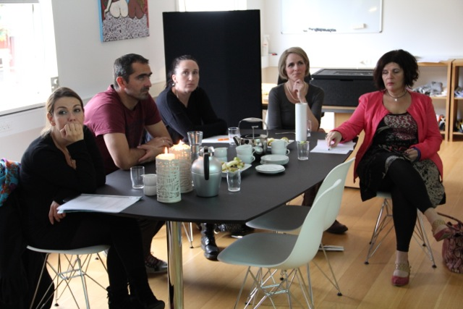
TILGONGD
Interessentar:
Regluligt samskifti við MMR og Nám
Tilvísingarbólk
Lærarafelagið
Pedagogfelagið
Skúlaleiðarafelagið
Felagið Heim og skúli
Lærarar – testa tilfar
Greinarøð í Skúlablaðnum
Pilotverkætlan
Læraraskúlin

Slide 4
Yvirskipað mál og undirvísingarpartar
1. undirvísingarpartur (1. – 3. flokkur)
Málið er: at næmingurin dugir reglur og hugburð um at bera seg rætt at til gongu í ferðsluni, nýta hjálm, endurskin og bilbelti
2. undirvísingarpartur (4.- 6. flokkur)
Málið er, at næmingurin lærir ástøðið at bera seg rætt at á súkklu og í myrkri í ferðsluni
3. undirvísingarpartur (7.-9. flokkur)
Málið er, at næmingurin fær ment sínar førleikar at taka trygg val í ferðsluni, eitt nú í mun til rúsdrekka, gáloysni og ferð

Slide 5
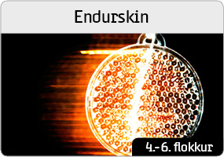
UNDIRVÍSINGARTILFAR
Tilfarið er greitt og lætt at brúka
Tøkt www.snar.fo/ferdsla
Alt er ókeypis
Samlað yvirlit yvir tilfarið
Beinleiðis atgongd

Slide 6
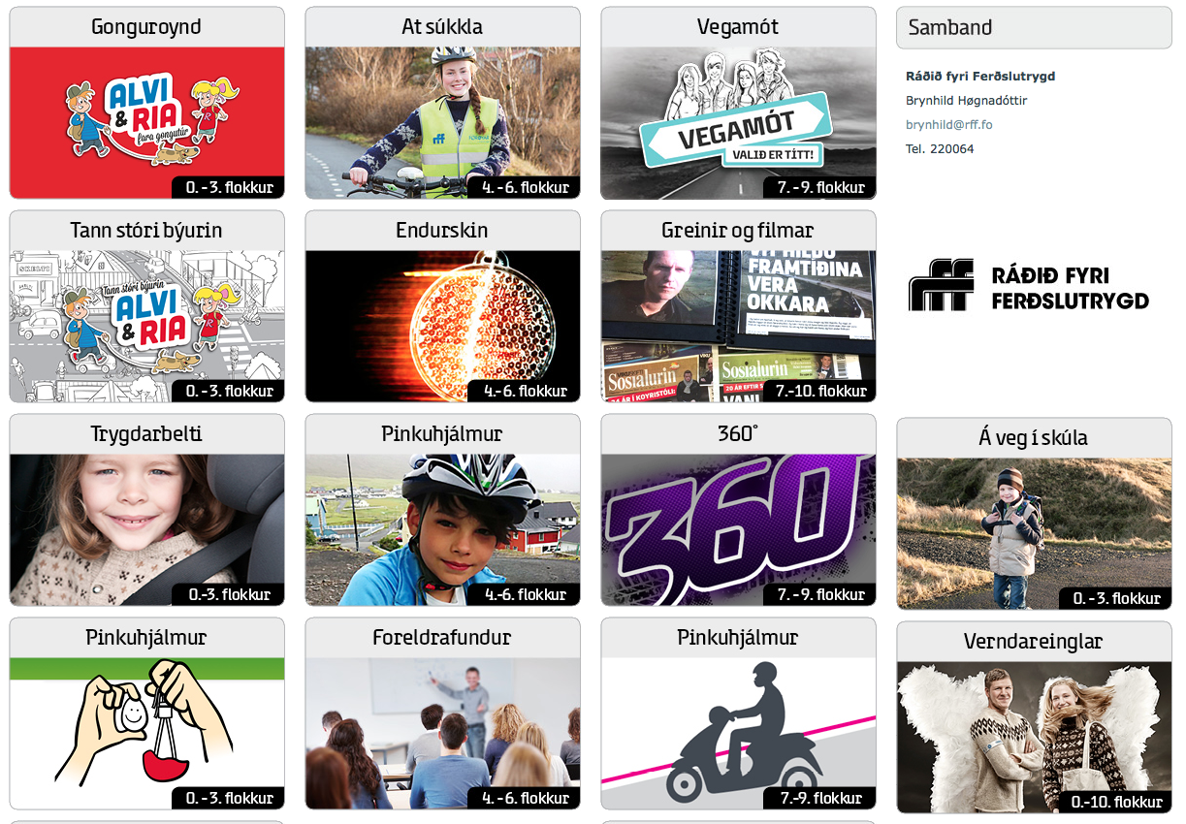
VÆLKOMIN TIL FERÐSLU Á SNAR.FO

Slide 7
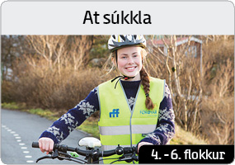
UNDIRVÍSINGARTILFAR
Til hvørt evni:
Kunning um tilfarið
Framløga
Læraravegleiðing
Uppgávur
Foreldrabræv/Foreldrafundur
Málbólkur: 6. flokkur
Viðmæld nýtsla: 3 – 4 tímar
Lærugrein: Føroyskt
At súkkla er samansett av:
Framløgu um at súkkla – talan er um 4 kapittlar
Talgildir spurningar um at súkkla til næmingarnar
Kunningarbræv til foreldrini
Læraravegleiðing

Slide 8
BARNIÐ
Hvat kunnu vit vænta av barninum, tá ið tað byrjar í skúla?
Nær kann barnið ganga einsamalt í ferðsluni?

Slide 9
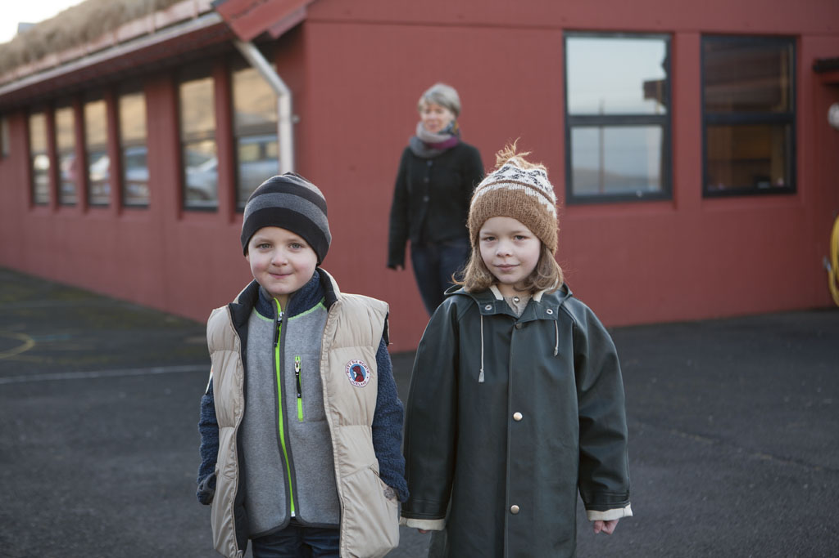
TUMMILSREGLA
6-7 ára gomul kunnu ganga einsamøll í tryggum og kendum øki*
8-10 ára gomul megna at ganga einsamøll í ferðsluni*
10-12 (minst) ára gomul eru klár at vera einsamøll á súkklu í ferðsluni*
* Treytað av at foreldur hava vant við teimum
Sjálvandi er tað alt eftir, hvussu ferðslan er, har tey búgva, og hvussu búgvin tey eru

Slide 10
MENNINGIN HJÁ BARNINUM Í FERÐSLUNI
Børn eru lítil
Teimum mangla royndir
Tey hugsa ítøkiligt
Tey eru sjálvsøkin
Tey duga illa at meta um fjarstøðu og ferð
Tey síggja smálutir, men fata ikki altíð heildina
Tey vænta, at tey vaksnu altíð halda ferðslureglurnar
Høgra/vinstra er ikki rættiliga upp á pláss
Fokus er ikki altíð á ferðsluna
Tey kunnu vera spontan - serliga í flokki

Slide 11
SKÚLABYRJAN
Foreldrafaldari við innskriving ella skúlabyrjan
Boðskapurin:
týdningarmikið at foreldrini venja skúlaleiðina við børnunum, áðrenn skúlabyrjan
RFF sendir tíðindaskriv út í sambandi við skúlabyrjan

Slide 12
FORELDUR OG SKÚLIN
Foreldur:
Ábyrgd av at venja og tosa við børnini um ferðslu, so tey duga at vera í ferðsluni og taka trygg val – eisini tá ið tey verða vaksin
Leiklutur skúlans:
Stuðla undir hetta við undirvísing og venjingum
Tilfarið:
Leggur upp til, at foreldrini javnan verða tikin við í foreldrabrøvum ella á foreldrafundi
Tað vísir seg, at foreldur skulu ofta mint á, hvussu stóra ávirkan okkara egna atferð hevur á børnini

Slide 13
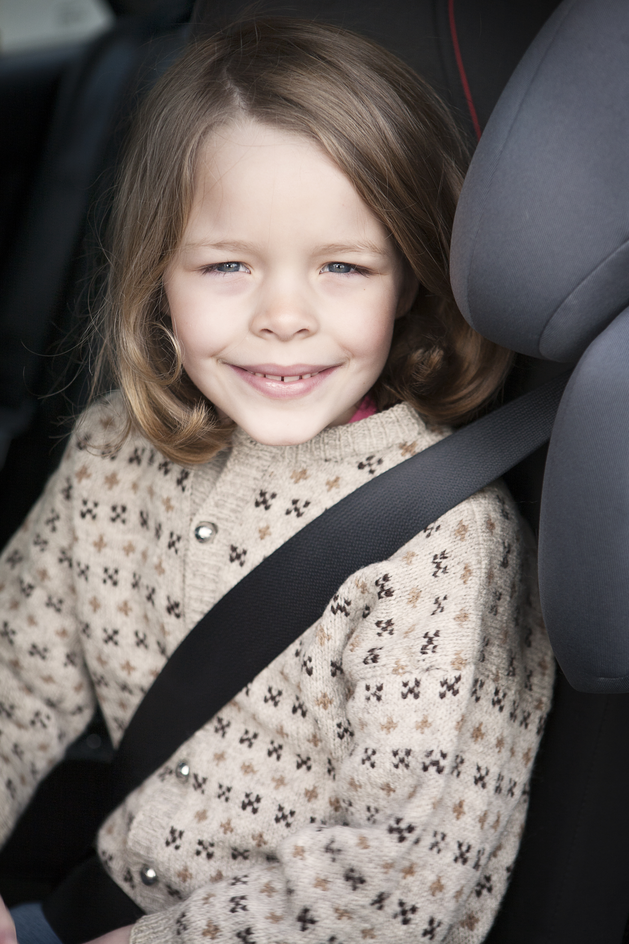
1. UNDIRVÍSINGARPARTUR (0.-3. fl.)
Málið er:
at næmingurin dugir reglur og hugburð um at bera seg rætt at til gongu í ferðsluni, nýta hjálm, endurskin og bilbelti

Slide 14
GONGUROYND 0.-1. flokkur
Framløga
Ástøðilig undirvísing
Venjingar
Gonguroynd
Læraravegleiðing
Bræv til foreldur
Skreytblað
Bið eisini løgregluna um at hava ferðsluundirvísing við næmingunum

Slide 15
GONGUROYND 0.-1. flokkur
Næmingarnir læra reglurnar fyri gongufólk við Alva og Riu, sum eru til gongu við hundinum
Frálæruhátturin:
Undirvísing, har lærari hevur samrøðu við næmingarnar við framløgu
Opnir spurningar t.d. hvør fer rætt tvørtur um vegin - Alvi ella Ria, ella hvør gongur á røttum staði

Slide 16
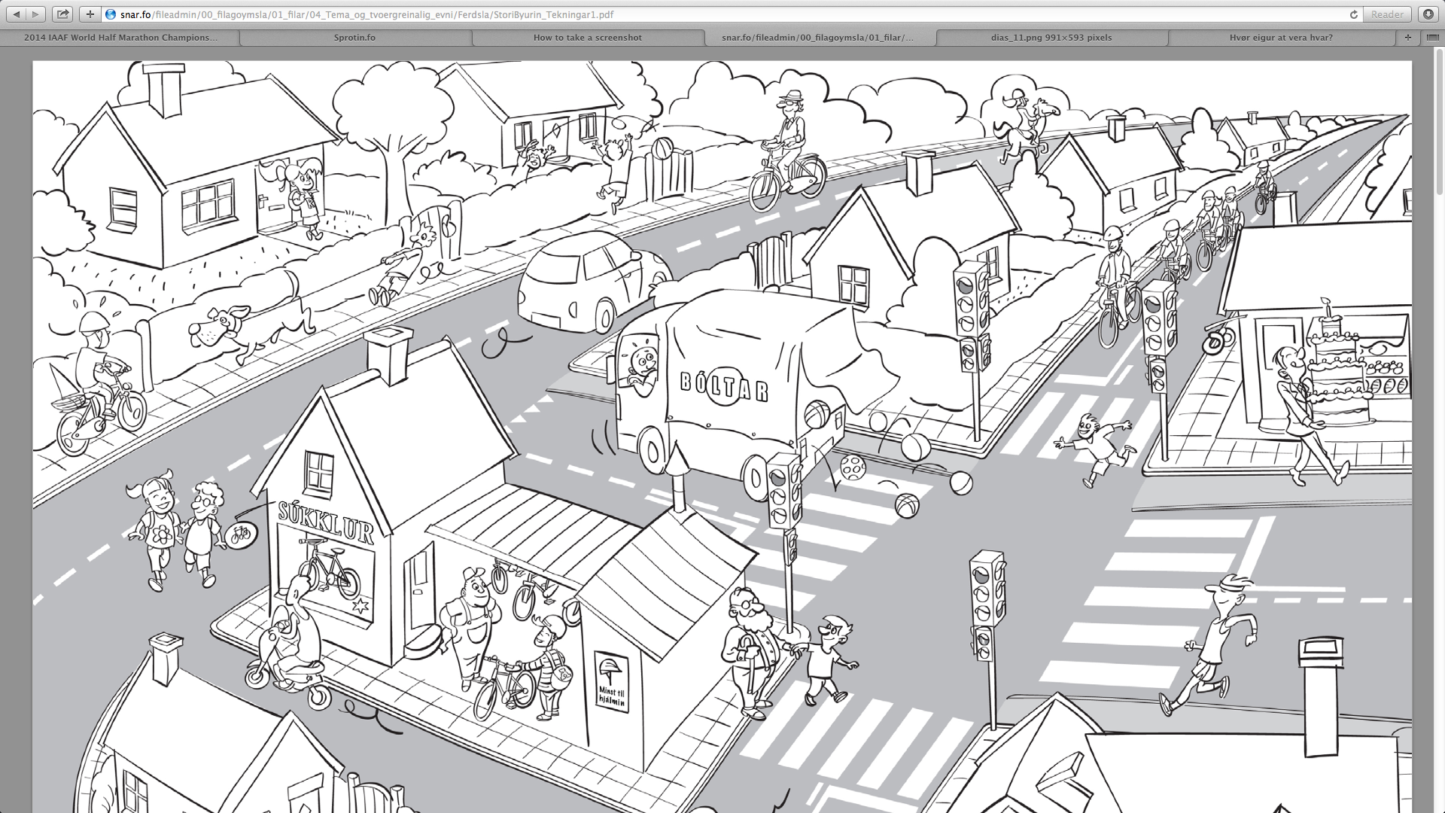
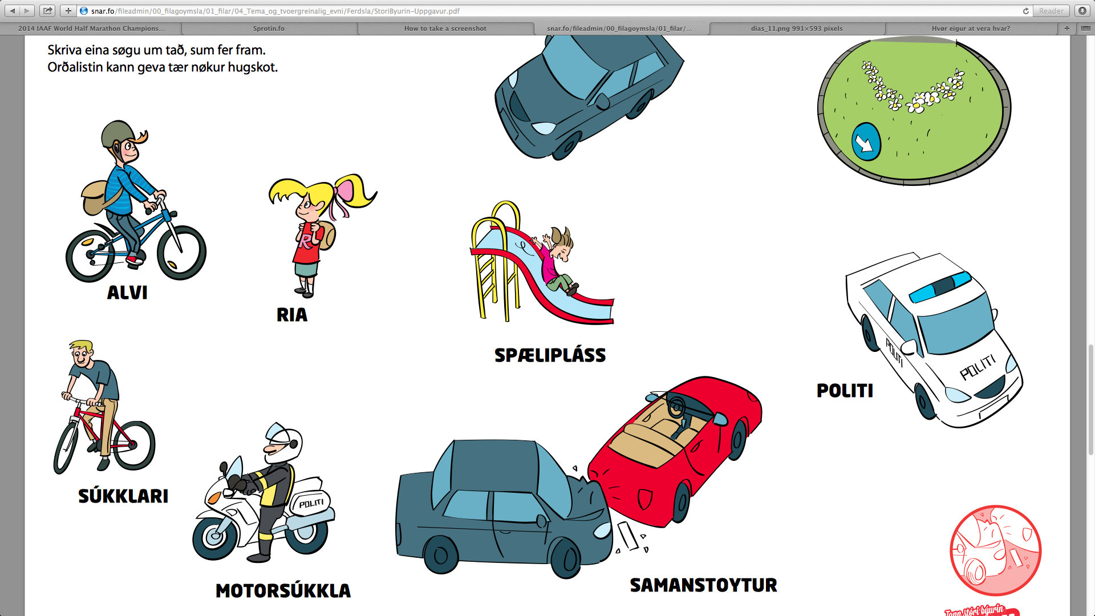
TANN STÓRI BÝURIN 1. flokkur
Tekningar
Uppgávur
Læraravegleiðing

Slide 17
TANN STÓRI BÝURIN 1. flokkur
Ískoyti til Gonguroyndina
4 tekningar, sum kunnu samlast til eina stóra ferðslumynd
Ítøkiligar uppgávur til næmingarnar

Slide 18
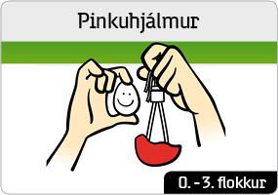
PINKUHJÁLMUR
Endamálið er at vísa, hvussu
týdningarmikið tað er at nýta hjálm.
Gott at taka henda fram í øllum undirvísingarpørtum.

Slide 19
ROYNDIR VIÐ 1. UNDIRVÍSINGARPARTI
Børnini hildu ferðslu sum evni vera spennandi
Gott síðulop at gera nakað øðrvísi
Spent, hvat kunnu vit, og hvat kunnu vit ikki?
Tilfarið er væl skipað á síðuni
Greitt uppsett og lætt at finna runt

Slide 20
TANN STÓRI BÝURIN 1. flokkur
Uppgávurnar 3 & 4 at gera søgu og sang
Hildu upprunaliga avbjóðingina at gera søgu vera ov stóra til 1. floksnæmingar, men tað gekk nógv betur enn væntað
”Mann hevði nokk fingið fleiri søgur í 2. og 3 flokki. Men tey í 1. flokki eru líka røsk at práta.”

Slide 21
GREIÐAR LÆRARAVEGLEIÐINGAR
Sera greiðar. Ikki ov nógv orð
Klár at fara í gongd, tá læraravegleiðing var lisin

Slide 22
PINKUHJÁLMUR
”Tey vóru sera spent og hugtikin av pinkuhjálminum.”
”Succes beinanvegin – hjálmurin var góður at seta hol við á evnið ferðsla.”
Alt tilfarið var lætt at brúka

Slide 23
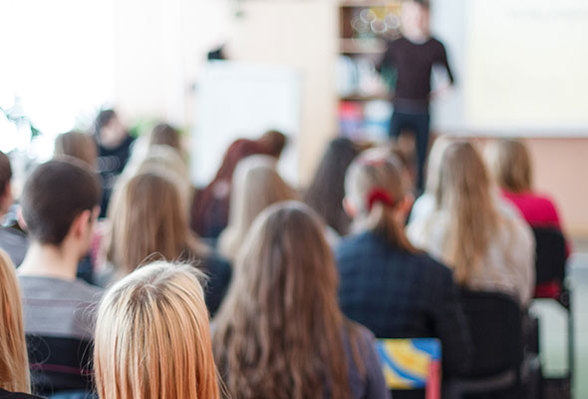
FORELDRAFUNDUR
Læraravegleiðing
Greið frá hvørjum tit arbeiða við
Vís pinkuhjálm

Slide 24
2. UNDIRVÍSINGARPARTUR (4.-6. fl.)
Málið er:
at næmingurin lærir ástøðið at bera seg rætt at á súkklu og í myrkri í ferðsluni
Hví júst hesi evni?
Fleiri næmingar súkkla
Í hesum aldursbólki er tað Ikki kul at ganga við endurskini og slettis ikki endurskinsvesti

Slide 25
AT SÚKKLA 6. flokkur

Slide 26
AT SÚKKLA 6. flokkur
Talgild undirvísingartilgongd
Ástøðilig framløga
Læraravegleiðing
Talgildir spurningar til næmingarnar
Kunningarbræv til foreldrini

Slide 27
AT SÚKKLA 6. flokkur
Ástøði telur 4 kapittlar:
Trygdarútgerð á súkklu
Tekn og signal
Hvør heldur av fyri hvørjum
Spenn hjálmin
Umframt hetta verður stórur dentur lagdur á, at vit skulu vera ansin í ferðsluni á súkklu

Slide 28
AT SÚKKLA 6. flokkur
Setir fokus á: hvar súkklarin skal súkkla, at geva og lesa av tekn, skelti, at vera ansin og sjónlig/ur
Gongdin er skipað á slíkan hátt, at tað verður arbeitt við ferðslureglum, hvørjir váðar eru og trygdarútgerðin skal vera í lagi.

Slide 29
AT SÚKKLA 6. flokkur
Lærarin fer ígjøgnum ástøði í flokkinum
Aftan á gjøgnumgongd verða spurningar í flokkinum til hvønn kapittul, sum tey skulu svara
Svar beinanvegin - rætt ella skeivt og hví
At enda talgildir spurningar til næmingarnar at svara
Stuðlar undir námsætlanina í føroyskum

Slide 30
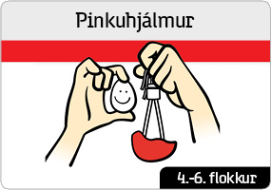
PINKUHJÁLMUR
Skilagott at taka fram aftur í sambandi við súkkluna

Slide 31
ENDURSKIN 4.-5. flokkur
Framløga - við tveimum filmum
Tit kjakast um tað, sum tit viðgera
Læraravegleiðing
Spurnarblað
Eykatilfar
Stuðlar undir námsætlanina í føroyskum

Slide 32
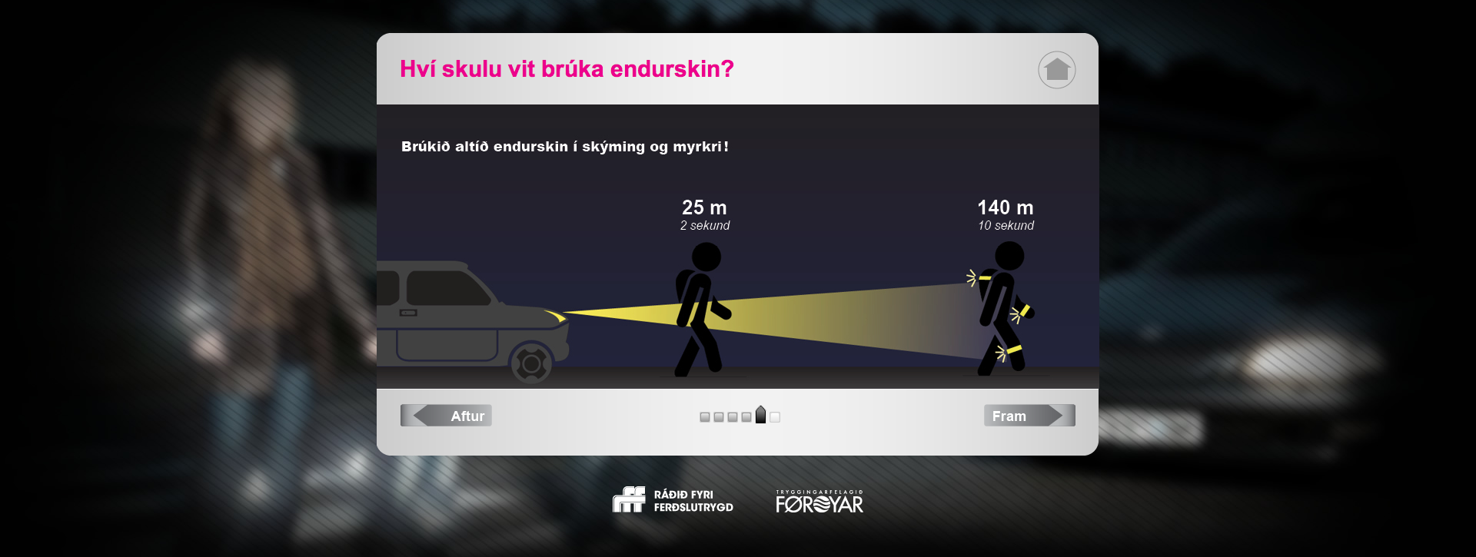
ENDURSKIN
Brúkar tú endurskin, minkar vandin fyri at vera ákoyrd/ur við umleið 85%

Slide 33
ENDURSKIN 4.-5. flokkur
Víst verður á, at endurskin geva lyktunum
afturskin. Tí er týdningarmikið at festa endurskin í knæhædd - ljósið rakar endurskinið fyrr.

Slide 34
FORELDRAFUNDUR
Læraravegleiðing
Greið frá hvørjum tit arbeiða við
Tosa um endurskin
Vís pinkuhjálm

